Slide 1

Storia dell'Informatica
E perché no anche del futuro

Slide 2

Obiettivi
Capire cos’è e di che cosa si occupa l’informatica
Conoscere la sua evoluzione nel corso degli anni
Pensare a come potrà evolvere in futuro

Slide 3
Cos’è l’informatica?
Deriva dall’inglese “computer science” che significa “scienza dei computer”
L’informatica è la scienza che si occupa dell’informazione mediante procedure automatizzate
E’ allo stesso tempo teorica, logica e pratica
E’ di supporto a tutte le discipline scientifiche e non

Slide 4
Di che cosa si occupa l’informatica?
Studia le procedure, gli algoritmi e i linguaggi capaci di permettere a una macchina di eseguire operazioni in modo automatico
Le sue aree di studio principali sono:
Informatica Teorica
Algoritmi e Strutture Dati
Teoria dei linguaggi di programmazione
Informatica applicata

Slide 5
Informatica Teorica
Teoria degli automi | Teoria della computabilità
Teoria della complessità computazionale | Crittografia

Slide 6
Algoritmi e Strutture Dati
Algoritmi | Analisi degli algoritmi
Strutture Dati | Ottimizzazione Combinatoria

Slide 7
Teoria dei linguaggi di programmazione
Teoria dei tipi | Compilatori
Linguaggi di programmazione | Interfaccia Utente

Slide 8
Informatica Applicata
Logica Digitale | Microarchitettura | Multiprocessing
Architettura dei sistemi | Sistemi Operativi | Sistemi autonomi

Slide 9
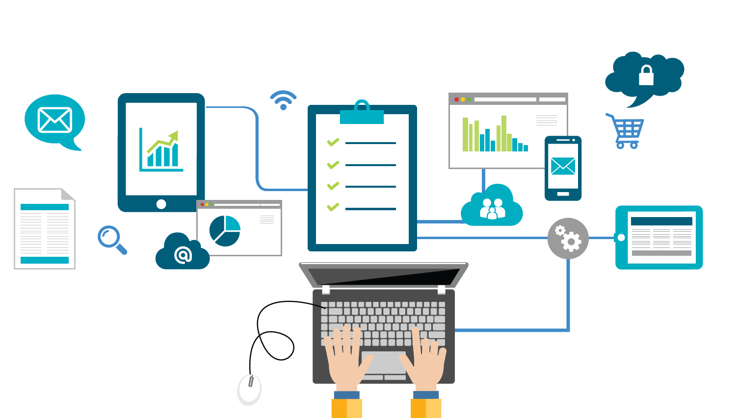
Ma come siamo arrivati all’informatica che conosciamo oggi?

Slide 10
Le prime macchine
Abaco
(2000 aC)
Pascal
(1640)
Leibnitz
(1702)
Babbage
(1800)

Slide 11
Le quattro generazioni
Von Neumann
Transistor
Semiconduttori
Microprocessori

Slide 12
La nostra generazione
La sfida attuale dell’informatica è quella di progettare macchine che siano in grado di competere intellettualmente con il cervello umano
Molteplicità e versatilità delle comunicazioni fra elementi di elaborazione

Slide 13
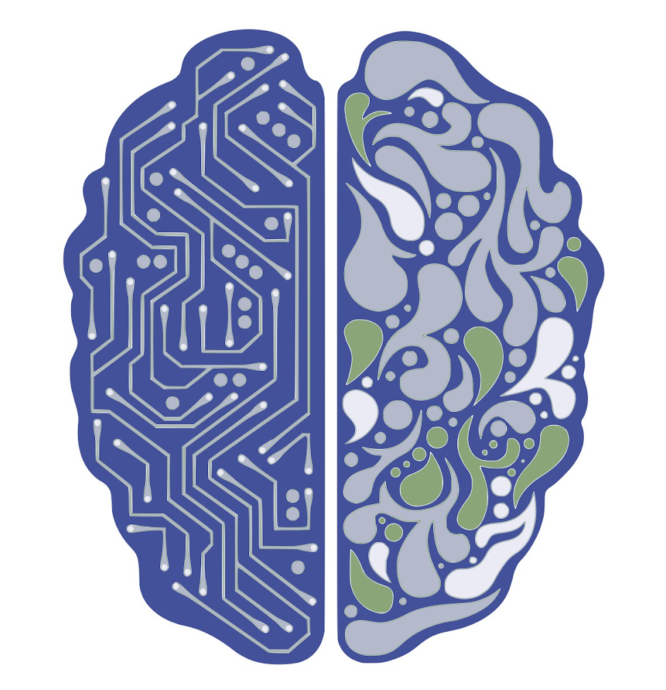
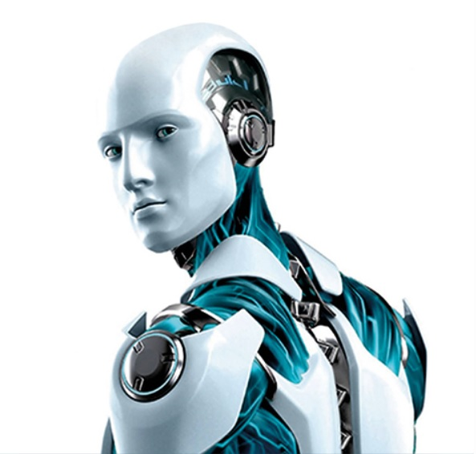
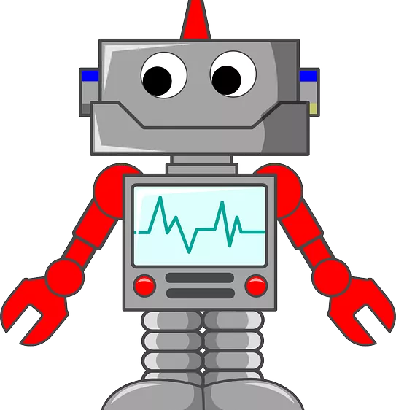
INTELLIGENZA ARTIFICIALE

Slide 14

Come potrà evolvere l’informatica nei prossimi anni?

Slide 15
Pensiero critico
Scrivete un documento in cui analizzate e argomentate lo sviluppo dell’informatica da qui a 20 anni. Descrivete una o più tecnologie che secondo voi cambieranno radicalmente il futuro, analizzando l’impatto che potrebbero avere sulla società

